Slide 1

CICLO DE CHARLAS
Iniciación al uso del WhatsApp
Abril-2023

Slide 2

Iniciación al uso del WhatsApp
1. Mensajes
3. Estados
Abrir el WhatsApp
Enviar un mensaje
Ver los mensajes recibidos
Responder a los mensajes
Que son y como consultarlo
4. Formación adicional
2. Llamada y Videollamada
    Configurar mi perfil
    Compartir mi estado
Realizar llamadas/videollamadas
Notes:
El objetivo de esta charla, es facilitar a los oyentes información sobre las diferentes utilidades de su teléfono móvil (smartphone), para comunicarse con familiares y amigos, incluyendo videoconferencias múltiples y compartiendo fotos y videos.
Las siguientes imágenes pueden variar pequeños detalles según el terminal

Slide 3

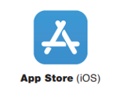
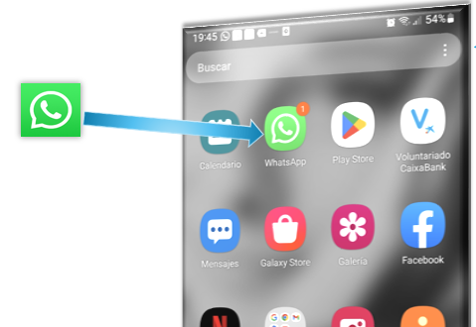
ANTES DE EMPEZAR…
WhatsApp es una aplicación gratuita que no suele venir instalada por defecto.
Si no la tenemos en nuestro dispositivo, tendremos que descargarla.
ABRIR EL WHATSAPP
Para abrir WhatsApp busca la aplicación en el teléfono móvil y pulsa encima del icono para abrirlo.
Con el WhatsApp, puedes:
Enviar y recibir mensajes
Realizar llamadas y videollamadas
a los contactos de tu teléfono que lo tenga instalado.
Notes:
DESCARGAR LA APLICACIÓN:_ Según cual sea el sistema operativo de nuestro teléfono móvil, iremos a la tienda Play Store (Android) o App Store (iOS).
Comentar para que sirve y a quien podemos enviar a un WhatsApp

Slide 4
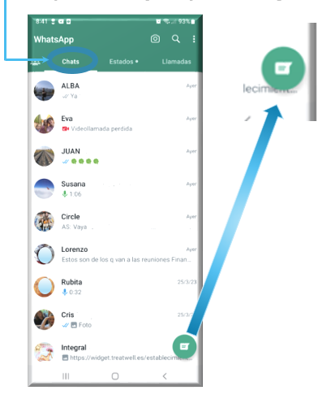
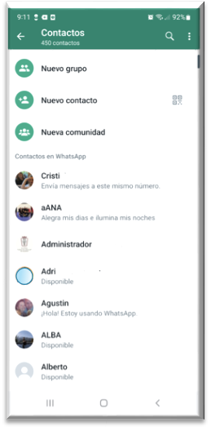



ENVIAR UN MENSAJE - CHAT
Puedes enviar mensajes de texto y de audio, video, documentos, contactos, ubicación…
1. Haz clic en el icono
2. Buscamos el destinatario.
La barra de desplazamiento permite buscar el contacto.
Si ya tienes una conversación abierta, no es necesario buscar el contacto, podrás enviar el mensaje directamente abriendo la conversación.
Notes:
Abre WhatsApp.
Pncha en el botón verde de la esquina inferior derecha, representado con el icono de un mensaje, para acceder a la lista de contactos de WhatsApp.
Pincha en el contacto al que quieras enviarle tu primer mensaje, así abrirás la pantalla de conversación con él.

Slide 5
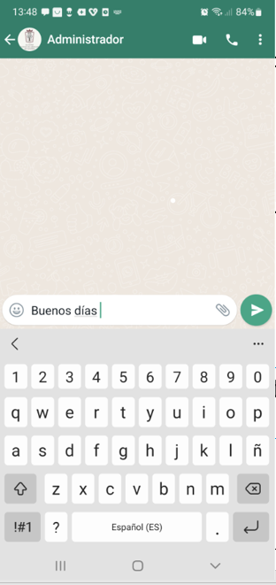
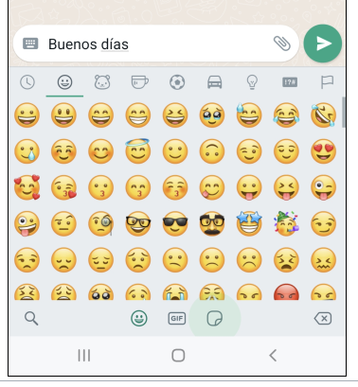

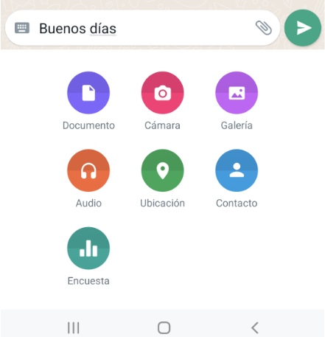
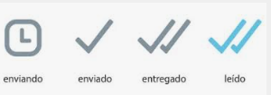
ENVIAR UN MENSAJE - CHAT
3. Haz clic y se habilita el teclado para escribir.
Además de texto podemos incluir:
- Emoticonos
- Adjuntar audios, fotos, archivos…
Puedes saber si el mensaje ha sido enviado, entregado o leído
Notes:
Luego, toca en la barra de texto que aparece en la parte inferior de la pantalla, en la que pone "Escribe un mensaje". Así se desplegará el teclado del móvil.
Escribe el mensaje que quieres enviar, Pincha en el botón de color verde "Enviar" para enviar el mensaje escrito, aparece a la derecha de la barra de texto. Y listo, ya habrás enviado tu primer mensaje en WhatsApp.
Comentar el doble check

Slide 6
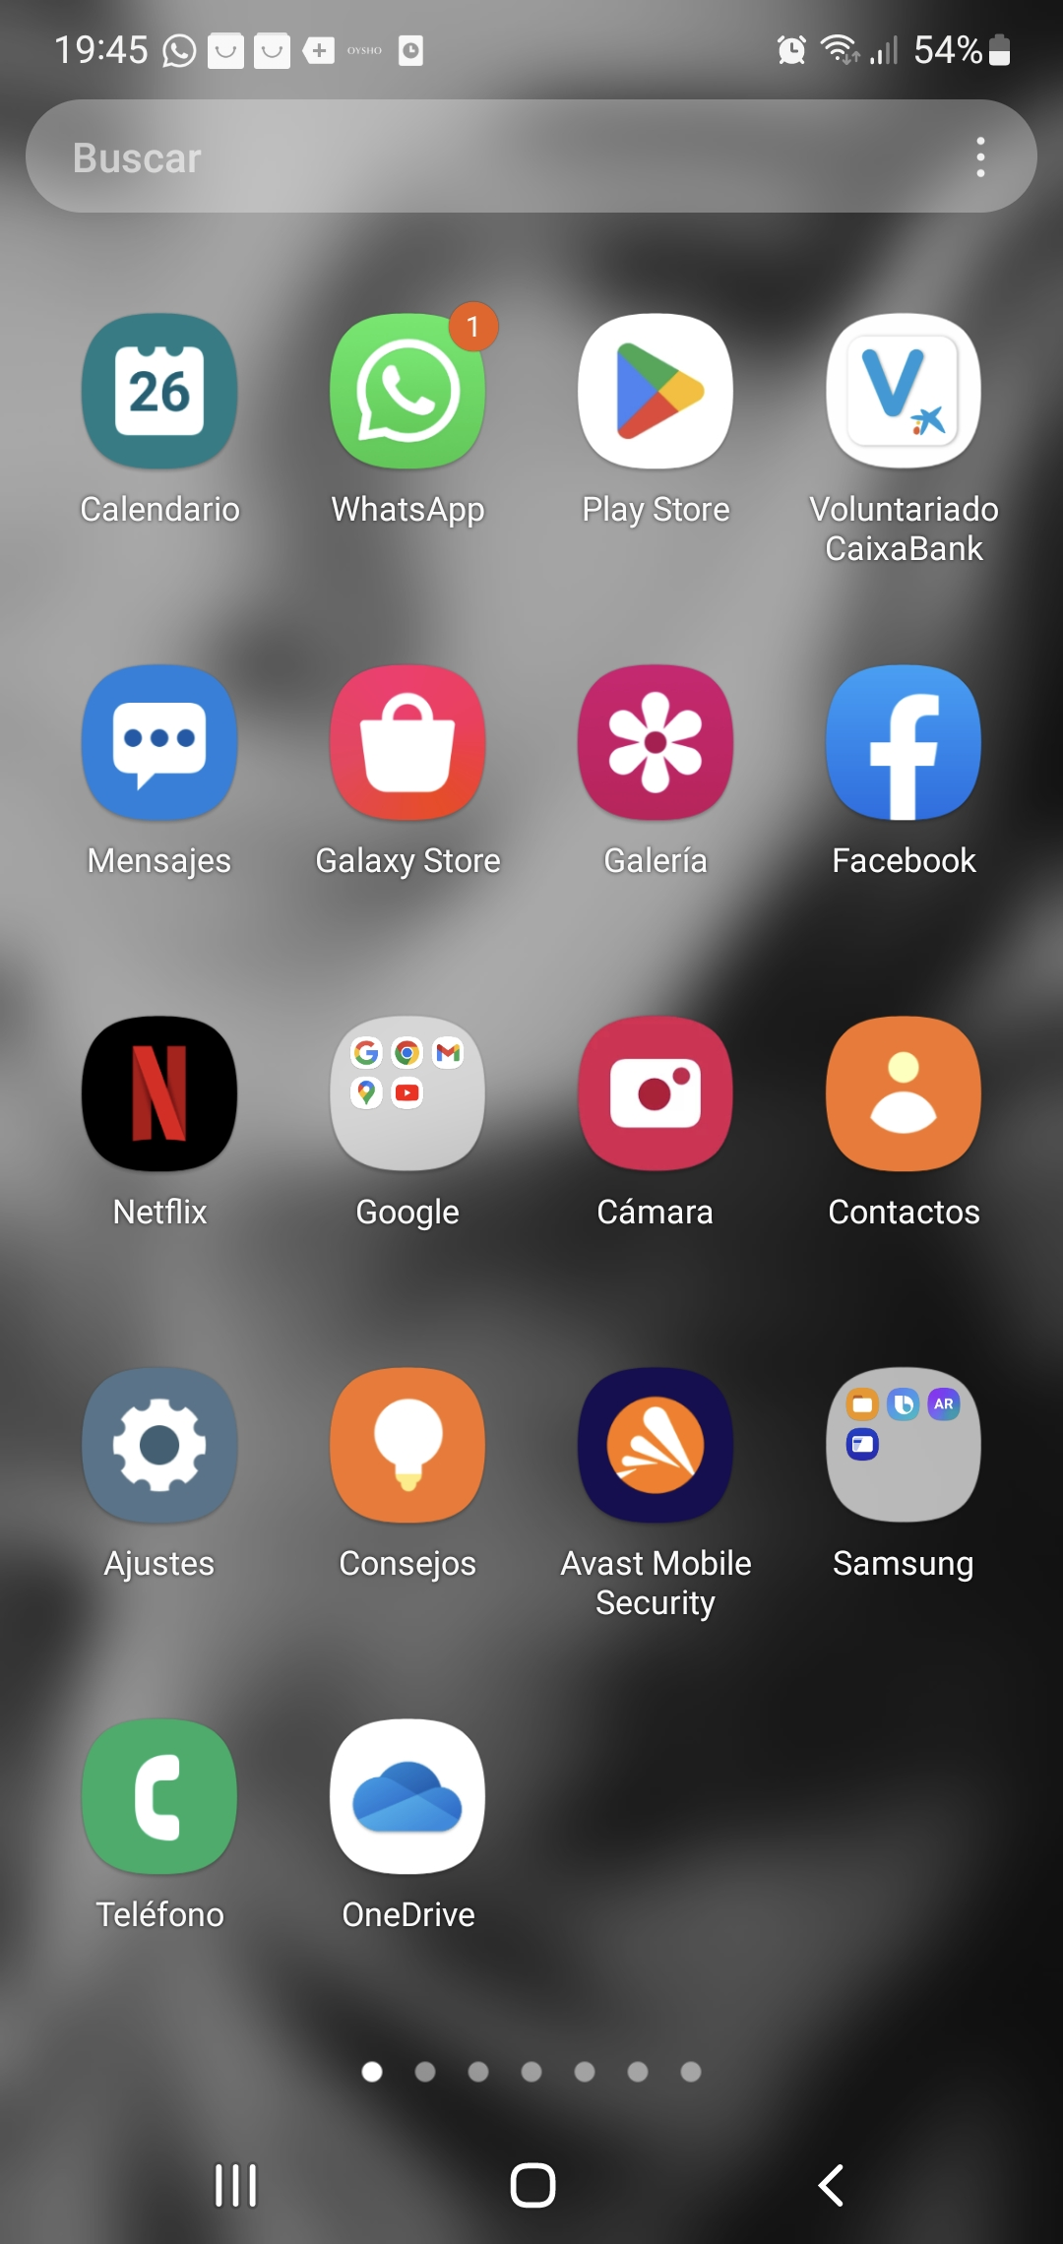

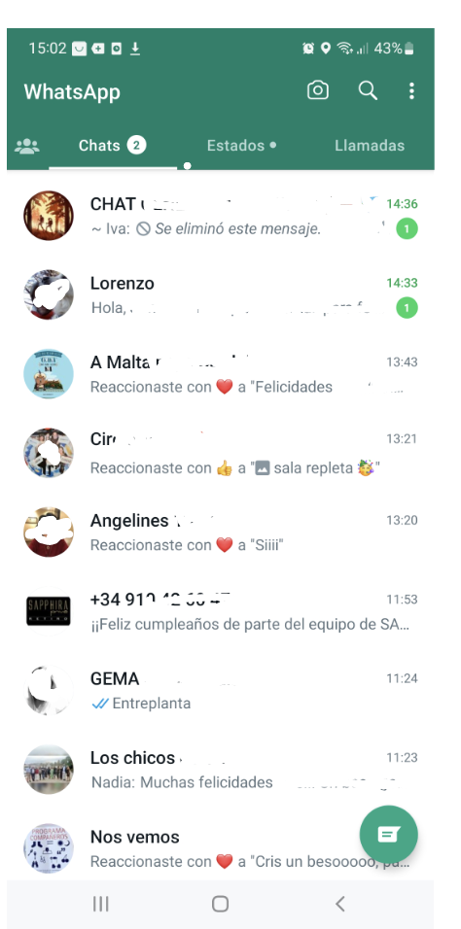
VER LOS MENSAJES RECIBIDOS
Cuando recibimos una mensaje en el icono del WhatsApp aparece una marca
También al entrar en el chat podrá ver los mensajes no leídos

Slide 7
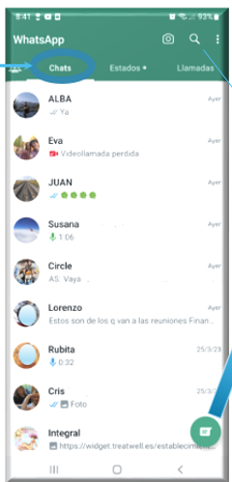
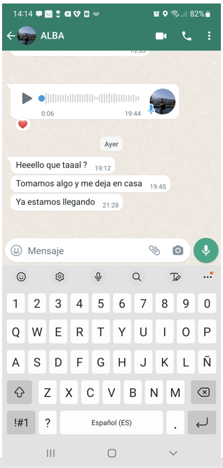
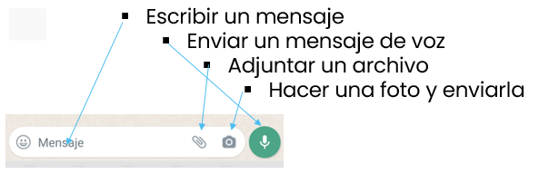


RESPONDER UN MENSAJE QUE HAS RECIBIDO
1. Haz clic en la conversación.
2. Según como quieras contestar, podrás:
3. Haz clic para enviar.
Al enviar un mensaje de voz mantén presionado el micrófono mientras hablas.

Slide 8
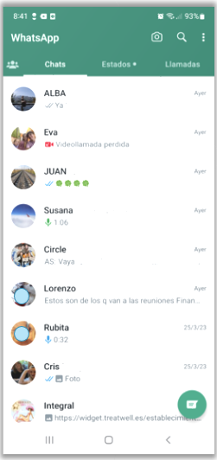
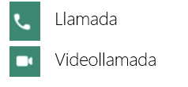
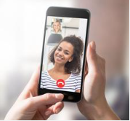
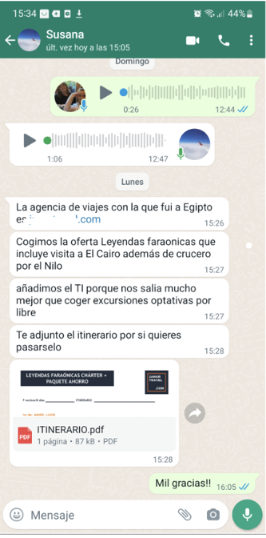

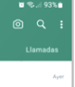


REALIZAR LLAMADAS Y VIDEOLLAMADAS
1. Desde el WhatsApp, haz clic en el contacto al que quieras llamar
2. Haz clic en el icono:
Para finalizar la llamada haz clic en ……
Para consultar las llamadas y videollamadas haz clic en llamadas
Notes:
Comentar que la calidad de la llamada o videollamada dependerá de la conexión a internet que tengamos en ese momento.

Slide 9
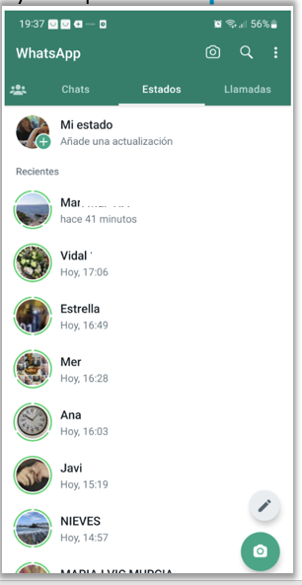
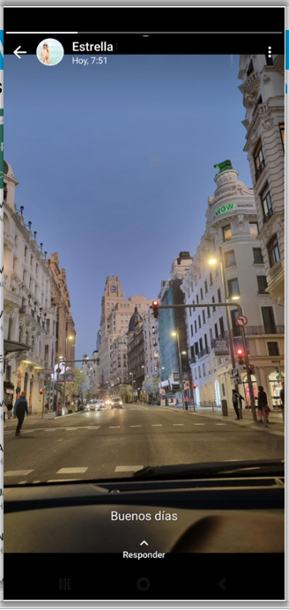
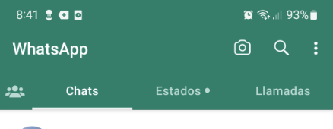
QUE SON LOS ESTADOS Y COMO VERLOS
Los estados son texto, fotos, videos y GIF que se comparten con los contactos y desaparecen después de 24 horas
ALBA
ALBA
Puedes ver los estados de tus contactos:
1.- Toca la pestaña Estados
2.- Haz clic en el contacto que quieres ver
ALBA
ALBA
ALBA
ALBA
Marzo-2023
Notes:
Con los estados puedes compartir actualizaciones de texto, fotos, videos y GIF que desaparecen después de 24 horas y están cifradas de extremo a extremo.

Slide 10

FORMACIÓN ADICIONAL
Marzo-2023

Slide 11
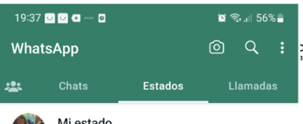
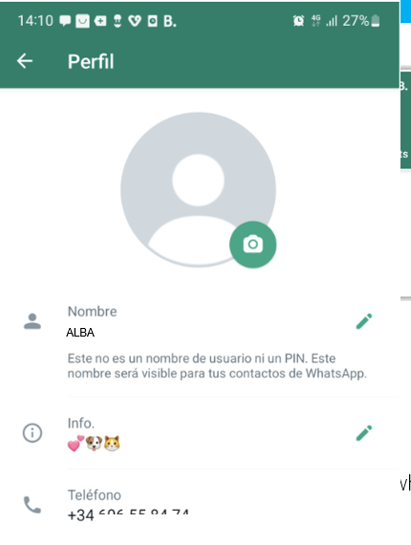

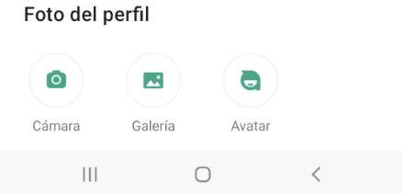
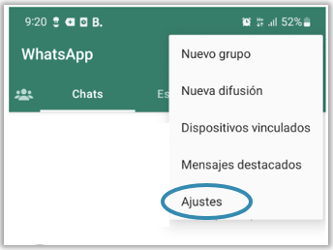
CONFIGURAR MI PERFIL
Puedes:
Incluir una foto para tu perfil
    Selecciona una imagen de tu galería o haz una nueva con tu cámara.
Alba
.
.
.
.
.
Alba
2. Selecciona Ajustes
Incluir el nombre
Incluir información adicional
..
Puedes poner una letra mas grande desde ajustes selecciona chat y tamaño de fuente.
Notes:
COMENTAR COMO PONER LA LETRA MÁS GRANDE.
Pincha en el botón de tres puntos verticales de la esquina superior derecha.
En el menú que se despliega, pincha en "Ajustes".
Pincha en el apartado "Chats".
Ahora, pincha en "Tamaño de fuente".
Selecciona la opción "Grande" para aumentar el tamaño de la letra en WhatsApp.

Slide 12
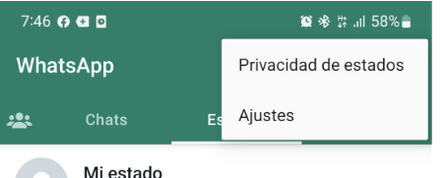

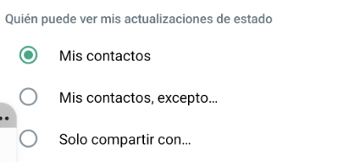
COMPARTIR MI ESTADO
Puedes limitar quién quieres que vea tus estados.
ALBA
ALBA
Haz clic en el icono:
Para escribir una actualización de estado
Para hacer o elegir una foto o grabar un video.
ALBA
ALBA
ALBA
ALBA
Marzo-2023
Notes:
Con los estados puedes compartir actualizaciones de texto, fotos, videos y GIF que desaparecen después de 24 horas y están cifradas de extremo a extremo.

Slide 13
Muchas Gracias
Iniciación al uso del WhatsApp
CICLO DE CHARLAS
Notes:
Podemos dedicar los últimos minutos de la sesión a aclarar las dudas que hayan surgido entre los participantes acerca de todo lo que se ha expuesto durante la charla.

Slide 14
ANEXO
CONECTAR LA PANTALLA DEL MOVIL EN EL ORDENADOR
INFORMACIÓN PARA EL FORMADOR

Slide 15
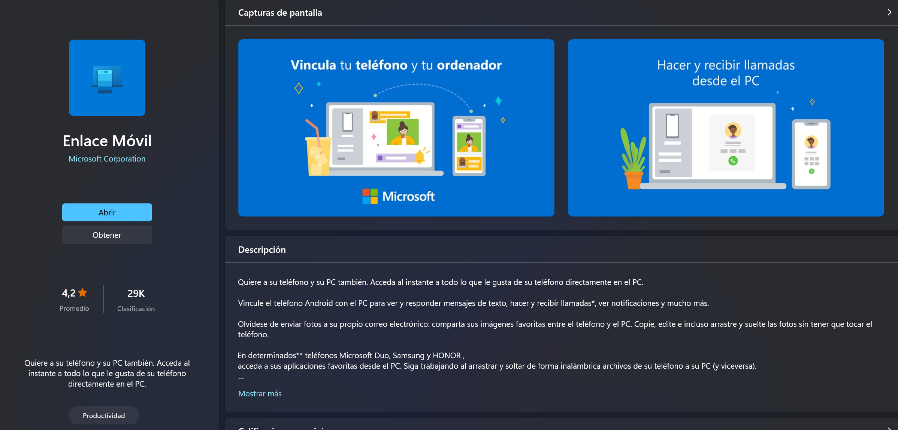
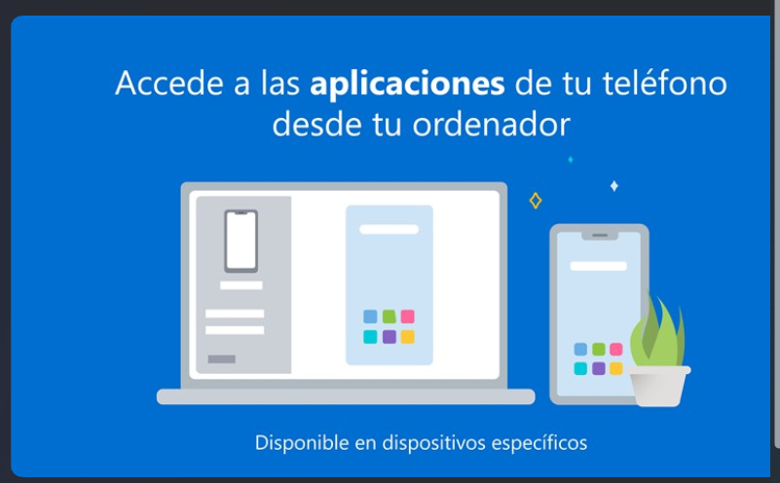
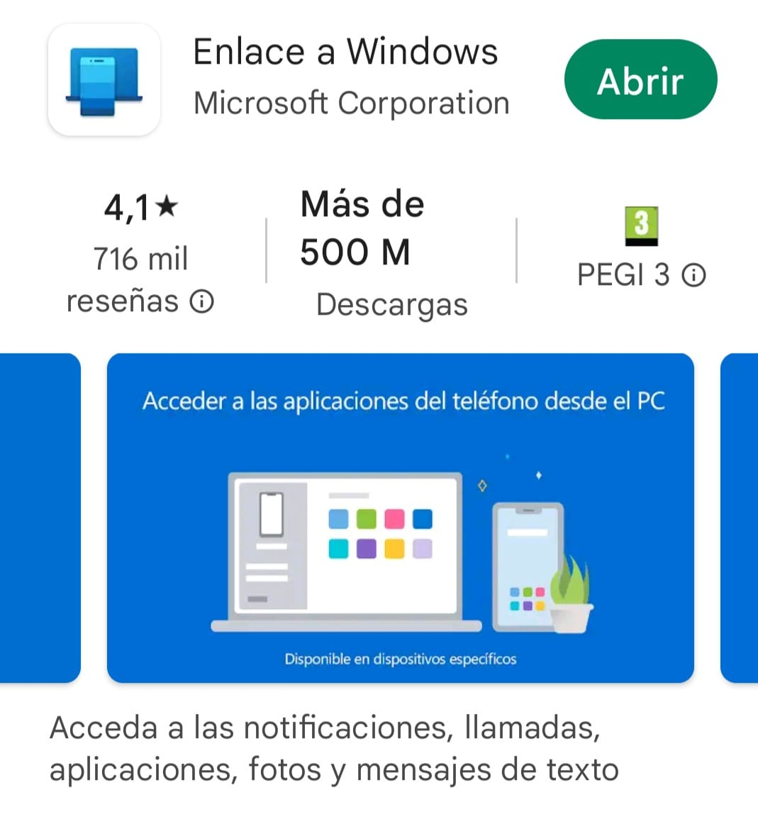
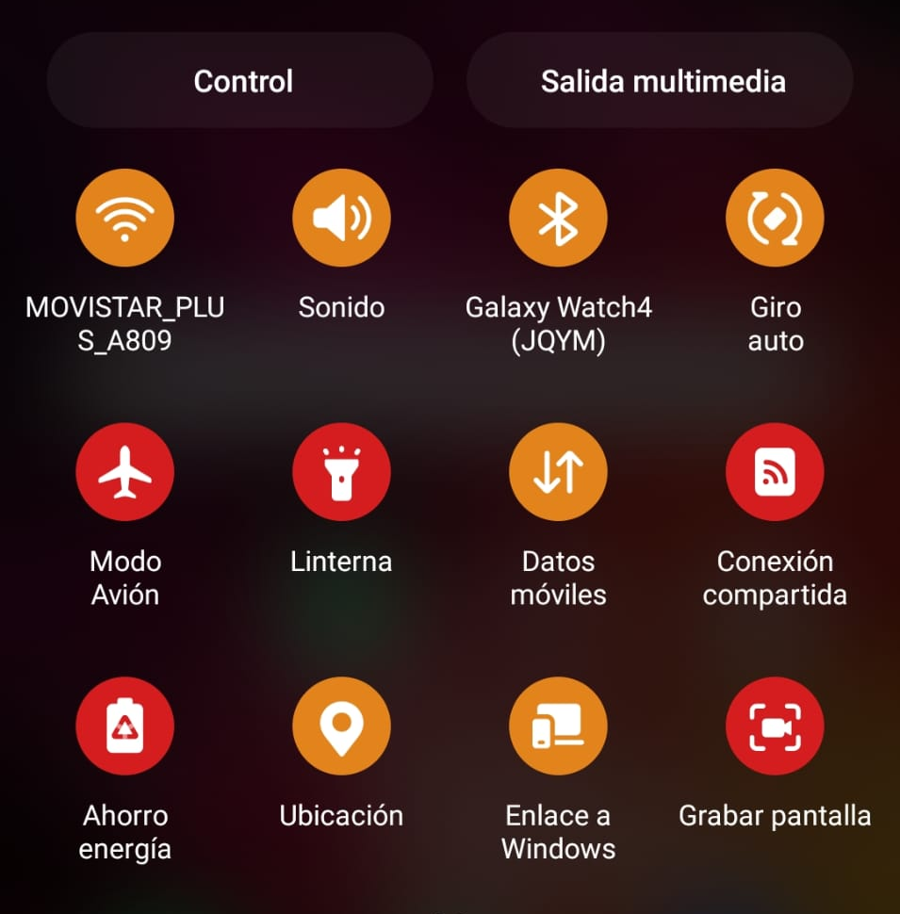
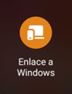
Instala la aplicación Enlace Móvil en tu PC
Descarga / activa Enlace a Windows en el Móvil.
Para Android 7
o posterior
Notes:
Puedes vincular el teléfono Android con el PC través de la aplicación Enlace Móvil. (Android 7 o posterior)

Slide 16
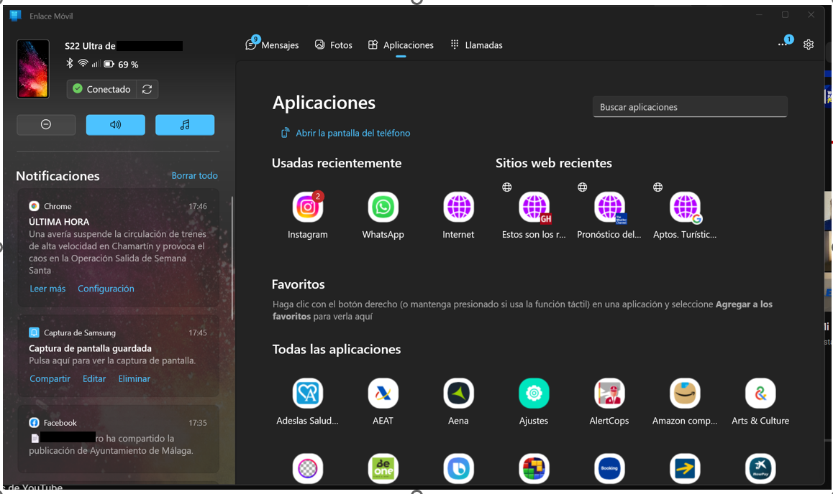
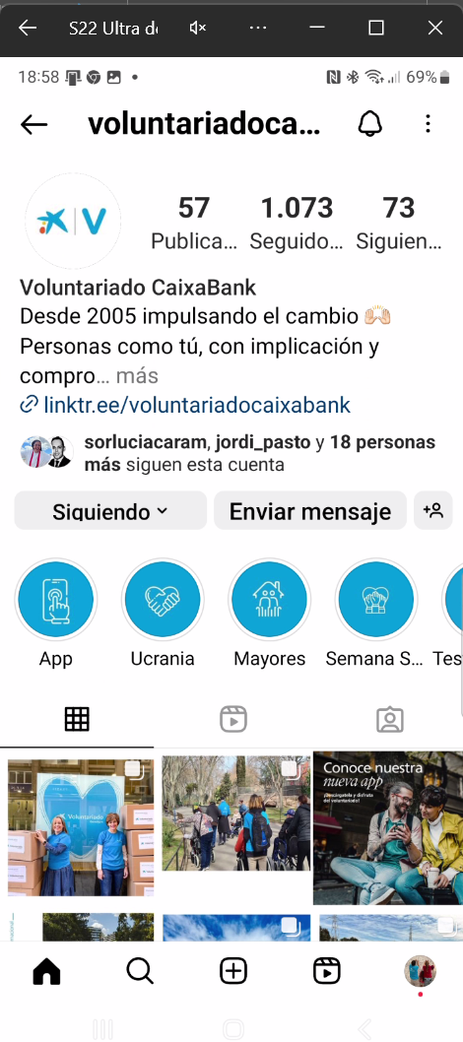
Visión aplicación Enlace Móvil en el PC

